Slide 1
第一章 互联网和互联网软件
葛声
北航计算机学院
gs@buaa.edu.cn

Slide 2
课程内容
1.1 互联网历史及其发展
1.2 互联网软件的需求和计算模式变化
1.3 典型的互联网软件技术和发展趋势
1.4 XML信息处理和Web服务技术概况

Slide 3
1.1 互联网历史及其发展
国际因特网发展
中国互连网发展历史
互联网应用与技术
互联网与网络计算环境

Slide 4
国际因特网发展(1)
1.因特网定义
  是一个基于TCP/IP协议族的网络
  是一个网络用户的团体,互相发展
  是所有可被访问和利用的信息资源的集合
2.因特网历史
  1968年:美国国防部高级研究计划局建立ARPANET网,立项研究分组交换技术,五大特点：资源共享、分布式控制技术、分组交换技术、通讯处理机、分层网络通信协议。解决两大难题：互通性和互操作性。

Slide 5
国际因特网发展(2)
  1972年:新型机面世,加入TCP/IP协议进UNIX内核,解决异种机互连
  1983年:ARPANET把TCP/IP协议作为它的标准协议,称以ARPANET为主干网的国际互连网为INTERNET*
  1990年:美国国家科学基金会NSF网络NSFNET取代ARPANET,成为INTERNET主干网,其最大贡献是:使INTERNET对全社会开放,问题是:信息量剧增
  1991年:大公司IBM、MERIT投入资金，主干网传输速率达到45MB/S

Slide 6
中国互连网发展历史
1987年北京计算机应用研究所率先开通到德国的X.25线路，此后中科院、清华大学、北京大学纷纷建立起自己的校园网并实现与Internet的连接，以此为基础我国的Internet初具雏形。
1995年我国初步建成四大骨干网络：
  由中国科学院负责运作的中国科研网(CASNET)，连接了全国24个城市的上百个研究所。
  由清华大学负责运作的中国教育科研互连网(CERNET)，目前已经连接了全国绝大部分大学和有条件的中学、小学。
  由电子部、电力部、铁道部支持，吉通公司负责运作的中国金桥信息网（CHINAGBN）。
  由邮电部组建的中国网(Chinanet)。Chinanet是我国的第一个商业网，1995年6月第一期工程完成，CHINANET已经覆盖了全国30多个省市。

Slide 7
中国互连网发展统计报告(1999.6.30.)
我国上网机数:146万台
我国上网用户数:400万
CN下注册域名数:29045个
WWW站点数:9906个
国际线路带宽：241M（共241个）
  中国科技网CSTNET:8M
  中国公用计算机互联网CHINANET:195M
  中国教育和科研计算机网CERNET:8M
  中国金桥信息网CHINAGBN:18M
  中国联通互联网UNINET:12M

Slide 8
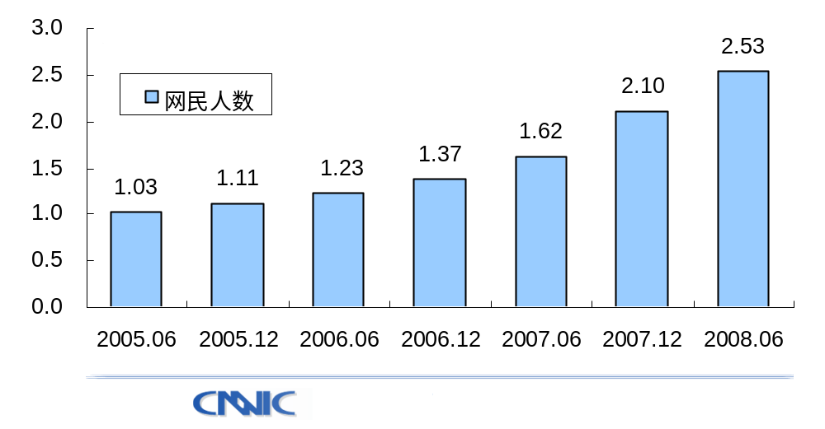
中国互连网发展统计报告(2008.6.30）
图1 中国网民人数增长情况

Slide 9
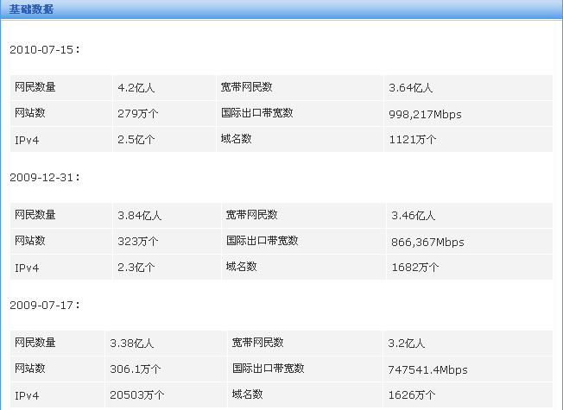
中国互连网发展统计报告(2010.7.15）
图1 中国网民人数增长情况

Slide 10
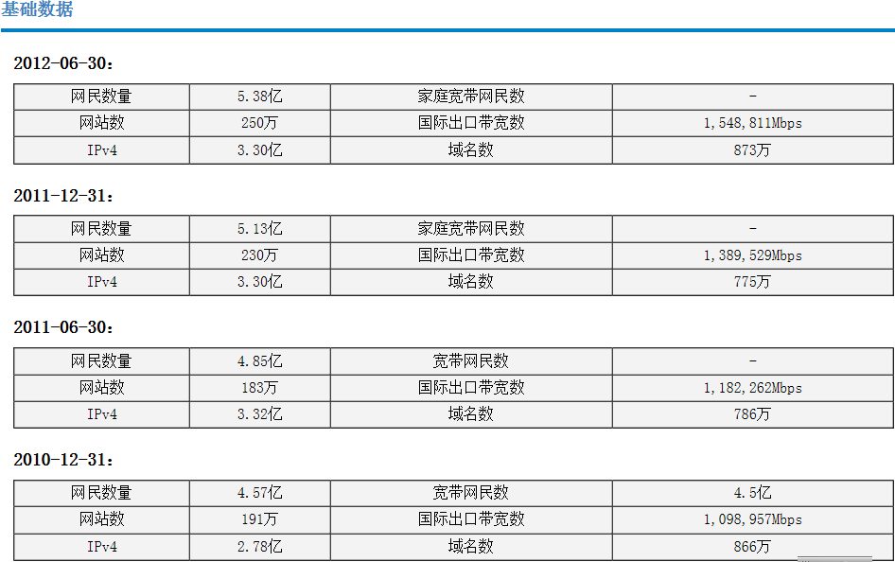
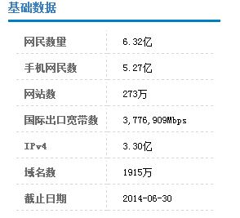
中国互连网发展统计报告(2010.7.15）
图1 中国网民人数增长情况

Slide 11
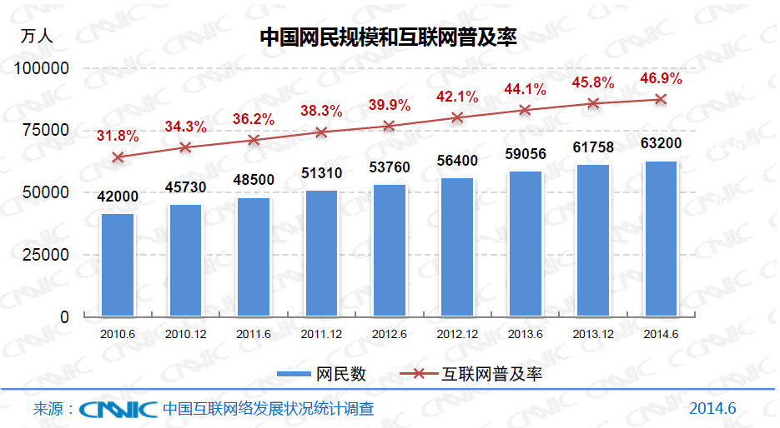


Slide 12
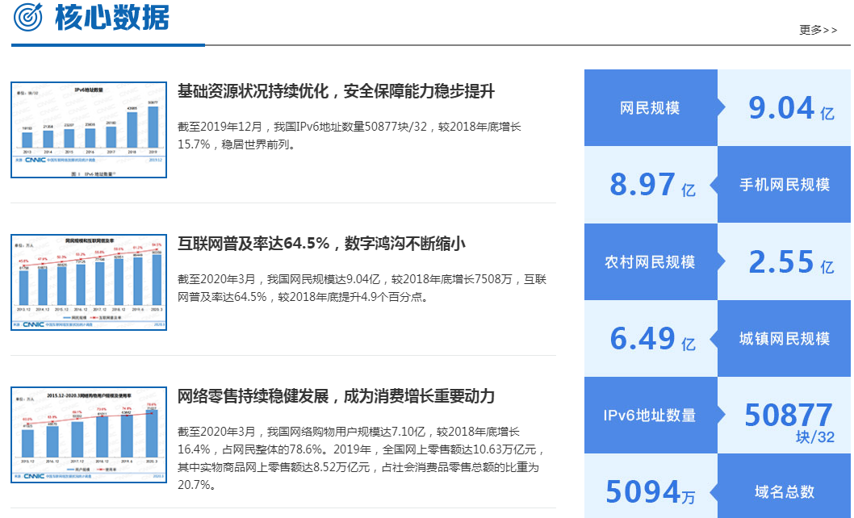

Slide 13
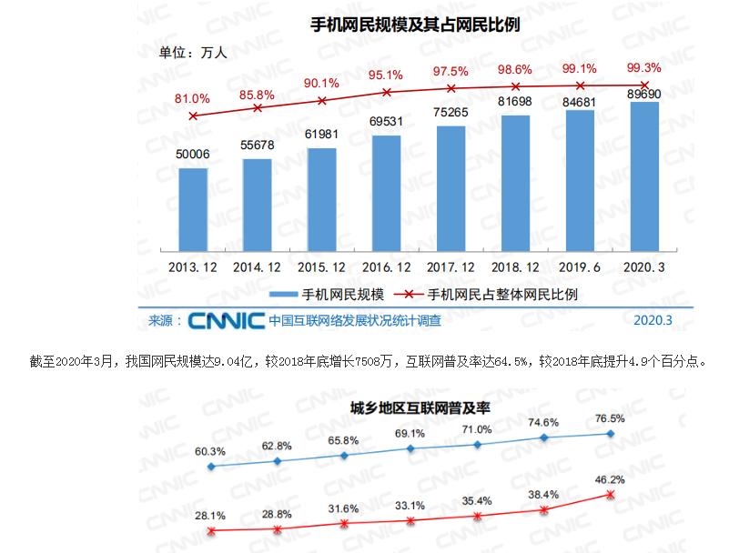

Slide 14
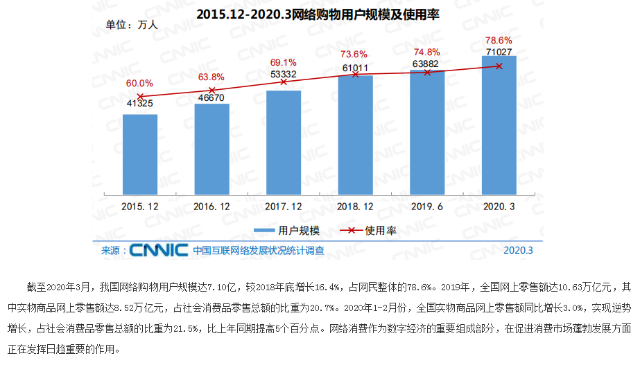

Slide 15
互连网应用与技术
网上信息服务(WWW)
电子商务
网上学习
远程教育
远程医疗
网上聊天
网上娱乐
网上旅游
网上图书馆
网上新闻
网上咨询等
人类社会更加依赖INTERNET，
并因此改变工作和生活方式

Slide 16
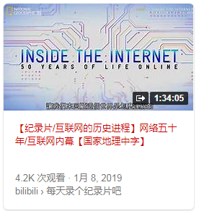

Slide 17
互联网应用与技术
互联网技术与应用
  TCP/IP
  WWW、HTTP、浏览器、WEB服务器
  DNS
  FTP
  EMAIL
  搜索引擎
  …

Slide 18
互联网应用与技术
1、TCP/IP协议
TCP/IP协议是互联网络信息交换的规则、规范的集合。
  TCP传输控制协议：用于保证被传输信息的完整性。
  IP网际协议：用于保证信息从一个地方传输到到另一个地方。
  IP地址：是联网计算机和设备的唯一标识。IP地址为4字节长，每字节用一十进制数表示，并用圆点分隔。形如：xxx.xxx.xxx.xxx ，例如210.37.44.253。
2、DNS(Domain Name System)
引入域名，用以解决IP数字地址难于记忆的困难。其功能为：
●定义了一套为机器取域名的规则；
●把域名高效率地转换成IP地址。

Slide 19
互联网应用与技术
3、域名命名规则
采用分层方法命名域名，每一层构成一个子域名。子域名之间用点号分隔，自右到左逐渐细化。域名的表示形式为：
主机名．网络名．机构名．最高层域名
4、常用机构域名
com 商用网 edu 教育网
gov 政府机构 mil 军事网
net 网络机构 org 组织机构网
最高层域名
cn 中国 us 美国

Slide 20
互联网应用与技术
5、E-mail地址
在Internet上，每一个电子邮件用户所拥有的电子邮箱地址称为E-mail地址，它具有如下统一的格式： 用户名@主机域名
例如： mali@hainu.edu.cn
6、URL地址(Uniform Resource Locator)
在WWW上，每一信息资源都有统一的且在网上唯一的地址，该地
址就叫URL地址（网址）。
组成：资源类型 存放资源的主机域名 资源文件名
例：http://www.hainu.edu.cn/Index.htm
URL的资源类型有多种，例如：
http、 FTP、Telnet

Slide 21
互联网应用与技术
7、Web技术
WWW含义:也称3W,Web,意思是环球信息网，也称万维网，是INTERNET上增长最快的领域，可描述为一个分布式的多种信息组合的多媒体信息系统。以统一的格式在网络上发布各类数据（包括图像、动画、电影、录像、声音和文本）。
WEB起源:90年瑞士日内瓦两位物理学研究人员开发一个在全球计算机网络上发布研究信息的系统,目的是建立一个适用于各种不同数据类型的统一用户界面,包括报告,数据库和技术文档,提供广泛的可读性,WEB服务器93年500个,一年后11500个。
WEB是基于C/S（客户端软件）计算机体系结构⎯>B/S

Slide 22
互联网与网络计算环境
Internet
Extranet
信息域管理
信息域管理
消费者
购买部
生产部
市场部
销售部
购买部
生产部
市场部
销售部
供应商
Intranet
供应商
Intranet

Slide 23
互联网与网络计算环境
企业内部网（Intranet）是基于WWW的专用网络，它在局域网中使用互联网应用软件。内部网可加快企业的信息在企业内部及分支机构间的传播——内部网是面向企业内部用户的。
与互联网同样，内部网遵循TCP/IP、HTTP，可以使用WWW浏览器。
内部网和互联网的差别:访问内部网需要授权——WWW服务器在收到服务请求之后，需要对请求者的权限进行检查。在权限范围内，企业内部的用户可以方便地访问内部网上的信息。
内部网的基础设施包括：TCP/IP局域网络、WWW服务器硬件和软件、WWW客户机、WWW网站创建软件、WWW浏览器和防火墙（防火墙可在企业内部网和外部互联网之间提供一定的安全保障）。

Slide 24
企业内部网（Intranet）
分支机构
PSTN/DDN
Modem
出差人员
PSTN
Modem
打印机/传真机
服务器
部门1
部门n

Slide 25
互联网与网络计算环境
外部网（Extranet）扩展了内部网的概念，它是将企业的内部网连入其业务伙伴、顾客或供应商的网络，能够实现企业间的信息共享。外部网是面向业务伙伴、顾客或供应商的。
将供应商、企业和分销商各自的内部网连到一起构成外部网。
访问外部网的信息同样需要经过授权。
外部网可以是联系业务的独立网络。外部网也可以利用TCP/IP，与互联网建立通讯。
外部网的商业价值：利用合作企业间的联盟创造一种竞争优势 。

Slide 26
企业内部网与互联网的连接
ISP
INTERNET 用户
合作伙伴
INTERNET
ISP
ISP
合作伙伴
Tower box
ISP
Ethernet
合作伙伴
企业外部网
Tower box
Desktop System
Desktop System
Desktop System
企业内部网

Slide 27
互联网与网络计算环境
公共网络（Public Network）：通过互联网访问内部网。内部网一般用防火墙来检查来自互联网的信息包。
专用网络（Private Network）：使用专用的通信线路，在企业内部网之间建立的物理连接。
虚拟专用网络（Virtual Private Network） ：在互联网上采用“IP通道”或“数据封装”技术，建立企业与贸易伙伴、顾客、供应商和雇员之间交换信息的通道。这种通道是互联网上的一种专用通路，可保证数据在外部网上的企业之间较安全地传输。
在需要交换信息的时候，VPN就通过互联网在信息交换的双方之间建立一种临时的连接，并一旦信息交换完毕，连接就断开。

Slide 28
课程内容
1.1 互联网历史及其发展
1.2 互联网软件的需求和计算模式变化
1.3 典型的互联网软件技术和发展趋势
1.4 XML信息处理和Web服务技术概况

Slide 29
1.2 互联网软件的需求和计算模式变化
互联网的商业模式
软件应用模式发展
计算模式的演变
  主机计算模式
  个人计算机模式
  网络计算模式
计算模式对软件技术的需求

Slide 30
互联网的商业模式
互联网的几个核心特性
长尾理论和动态电子商务
Web2.0现象及分析

Slide 31
互联网的几个核心特性
媒介技术（连接和交互）
无处不在（趋于带宽足够用假设下的无处不在，物理位置无关性）
消除时间局限（实时性极大增强、时间利用效率极大增强）
网络外部性（网络的价值是N²的函数，类比电话网和电力网）
无限虚拟容量（可以假定计算能力和记忆空间无限大）
低成本（减少信息的不对称、较少交易成本、分销渠道）
创造性的破坏可能性（对传统模式、产业的革命性作用）

Slide 32
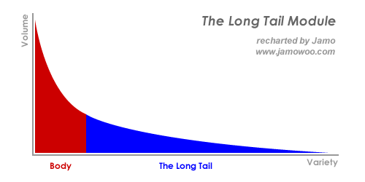
长尾理论和动态电子商务（1）
长尾理论源于美国连线杂志主编Chris Anderson
经典的二八法则则是20%的产品，带来80%的销售额，长尾理论是和二八理论相反。
二八理论对应的是Mass Market（大的、集中的市场），在这样的市场中，从20％的用户身上产生了80％的利润是说得通的。
长尾理论对应的则是以前被忽略的Niche Market（小的、分散的市场），因为大量的Niche Market累积起来就有可能超过了前面的Mass Market的那部分。

Slide 33
长尾理论和动态电子商务（2）
“长尾理论”下的商务模式中的三个关键驱动因素是：
  由于生产要素的低成本普及，商品生产和销售将由传统的主流商品热卖模式转向为总体上大规模的、定制的非主流商品个性化交易模式；
  互联网的存在使得商品交易过程中的信息成本大幅度降低，从而降低了个性化产品的购买过程总体成本；
  互联网使得交易过程中的个性化分销、物流、配送成为可能。
长尾理论的实现使得传统的无数细小市场基于先进的互联网技术和模式，形成一个大市场和富足经济。
在真实的互联网电子商务应用中，google搜索和广告（google search和google adsense）、amazon和当当网的B2C图书大卖场、ebay和易趣的电子拍卖、阿里巴巴面向中小企业的外贸渠道服务等等，都是长尾理论的真实佐证。

Slide 34
长尾理论和动态电子商务（3）
电子商务技术促使更广泛范围内的众多企业以价值链（Value Chain）的形式集成起来，从而更迅速有效地响应快速多变的市场需求，由此产生了动态电子商务概念和模式。
目前，动态电子商务模式的重点之一是如何针对众多的中小型企业，构造中小型企业应用的动态电子商务系统，支持其动态协作过程中的谈判、连接与运行过程
在长尾理论模式下，动态电子商务模式成为中小企业B2B电子商务中最重要的实现选择。具体而言，动态电子商务使得电子商务过程和相关系统可以动态地适应和支持不断变化的商业战略和行为。企业和客户、合作伙伴一起动态地扩展和协作经营过程，实现更先进、 灵活的集成，并通过网上电子市场（e-Marketplace）以更标准和开放的形式（如 Web Services）响应市场需求、寻找合作伙伴、形成动态协作联盟，以及进行经营过程。

Slide 35
互联网上Web2.0现象- 表现和实例：
sina微博、腾讯微博…
p2p众所周知了，bt下载进入到普通办公室，一般人也开始使用；
Google的网络广告再次成为最被看好的盈利方式； google adsense使得大规模网络广告的模式变成现实；
blog用户激增，普通用户再次踊跃成为网络内容的制造者；
wiki百科让人主动写作和分享知识创造平民百科，真正网聚人的力量；
MIT开放教程让开放教育开始新的进程，影响深远；
IM的竞争让众多朋友使用MSN，而且skype似乎要带我们走得更远；
rss重新整合内容资源，让可定制成为主流和方向；
bloglines、delicious、flickr、365key这样“小而美”的可定制服务吸引了众多用户；

Slide 36
互联网上Web2.0现象-核心思想
Web2.0，是相对Web1.0（2003年以前的互联网模式）的新的一类互联网应用的统称，是一次从核心内容到外部应用方式的革命。
Web 2.0 的趋动力
  让互联网逐渐找回Internet的真正含义：平等、交互，去中心化。
  用户不应该只是互联网的读者，也应该是互联网的作者；不该只是在互联网上冲浪，本身就是波浪制造者。
Web2.0的核心思想
  个人、小群体、弱中心
  社会化、开放、共享
  参与、创造

Slide 37
互联网上Web2.0现象-讨论分析(1)
Web2.0是适用于B2B、B2C、C2C等模式下的一个低运营成本进行网络规模聚集的模式/方法/手段
小资源
消费方
服务方
消费方
小资源
运营
平台
消费方
服务方
消费方
服务方
消费方
小资源
消费方
小资源
消费方
小资源
消费方
信息聚集和匹配
资源长尾聚集
消费长尾聚集
Web2.0和传统模式的不同：传统模式下，资源方是由软件或互联网大佬来控制内容/信息/服务的生产/制作/传播过程，而非用户自身

Slide 38
互联网上Web2.0现象-博客分析
微博现象-为什么
  微博体现了大众对话语权/表达欲的满足-这是聚集播客长尾的基础
  微博为写微博的人提供了极其简单易用的工具，远远超过个人主页和传统博客
  微博给了微博客们私有自留地的感觉（呵呵，人总是对自己的东西更看重）-这给了微博客们持久的更新动力，种好自己的自留地
  微博的受众由多种力量趋势：查找信息、与名人交流、追星的感觉实实在在、窥视别人生活的可能等等-这是聚集消费方长尾的基础
  微博客们辛勤的种着自留地（其实不是自己的，是网站的），这种更新给了微博受众多次访问的可能，使他们能够一定程度上粘在微博网上。

Slide 39
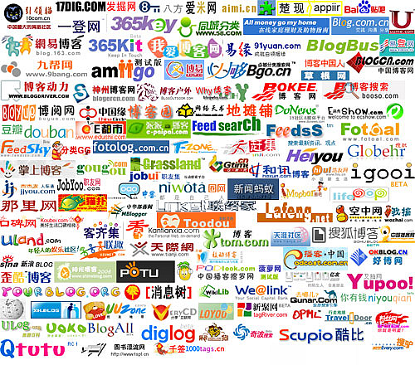

Slide 40

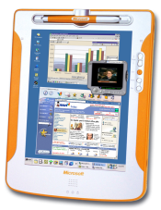
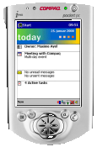
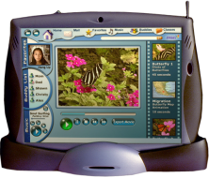


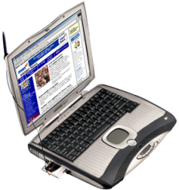
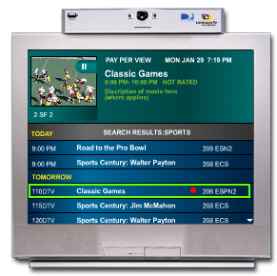




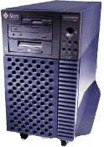
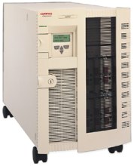
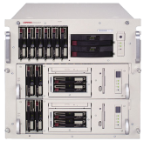
软件应用模式发展
Web服务
以服务方式在Internet环境下共享数据和功能；能够进行分布式注册、分布式部署、分布式管理；采用统一方式表现多种应用，提供集成手段，避免“应用孤岛”。
Web应用
应用在Internet上运行；客户通过浏览器访问；能够共享数据；但应用相对独立。
Internet
本地应用
应用在本地单机运行、管理和维护；是一个相对封闭环境，数据本地存储。

Slide 41
计算模式的演变（计算机发展的三个时期）
以主机为中心（大型机、小型机时期）
  60年代-70年代
以PC为中心（PC/服务器时期）
  80年代-90年代中
以网络为中心（Internet时期）
  90年代中开始

Slide 42
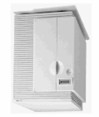
以主机为中心：许多人共用一台主机
数据和计算能力集中在主机

Slide 43
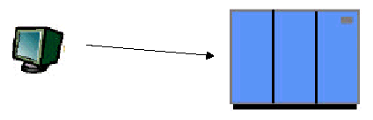
主机系统或单层结构
数据访问、表示和业务逻辑在一个应用中
功能紧紧耦合在一起
代码复用、代码可维护性、和代码的修改十分困难。
不是分布式的，不具有可伸缩性。

Slide 44
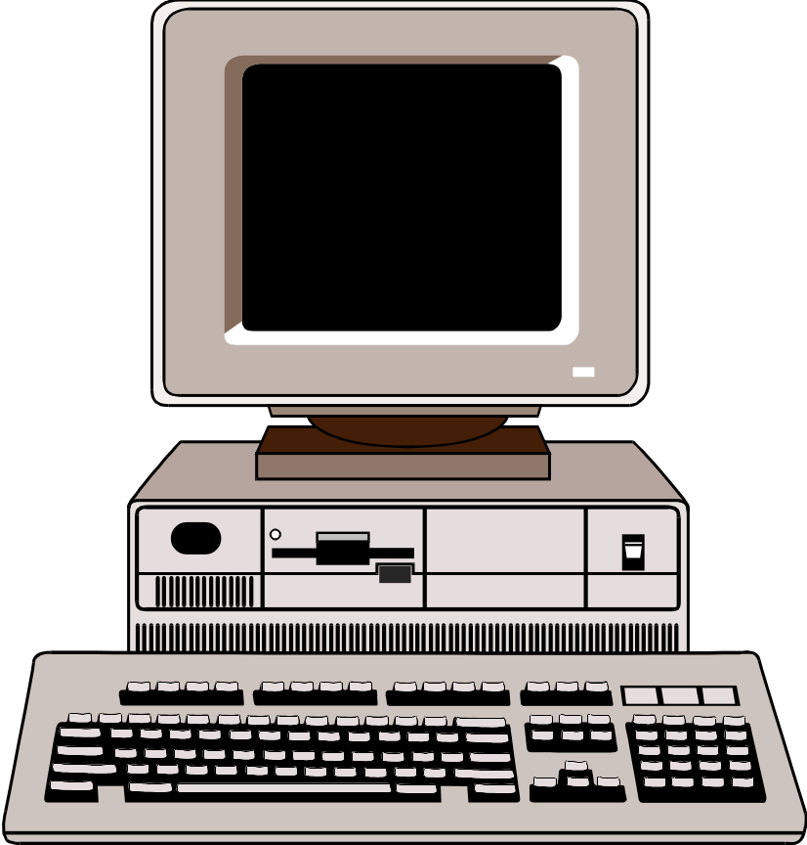
以PC为中心：一个人用一台PC
数据和计算能力集中在PC或LAN上的服务器

Slide 45
传统的客户/服务器：“胖”客户端
Fat client
胖客户端：
表示逻辑
业务逻辑
业务数据模型
通讯
Fat client
功能集中，不利于更新和维护；
数据模型“紧耦合”在每一客户端
  数据库结构改变将导致全体客户端改变
任何一点更新要对每一客户端进行部署
数据库连接是针对每一客户端的
  伸缩困难
原始数据通过网络传递：加重网络负担

Slide 46










以Internet为中心：一个人用许多信息终端取得服务
数据和计算能力分布在网上
Internet

Slide 47
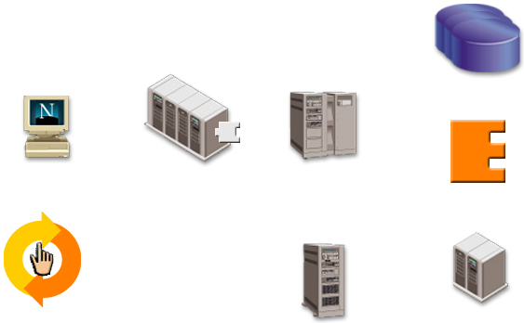
三层应用架构
--好的可扩充性/移植性/可维护性
Client Tier
Server Tier
Data Tier
Databases
Web Servers
Application
Servers
Web Browsers
Enterprise Applications
Rich Clients
Legacy Systems
Directory Server

Slide 48
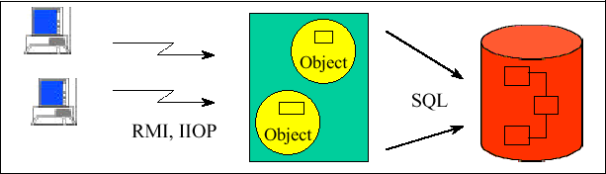
三层分布式对象架构
客户端：业务数据模型与UI分开，更“瘦”
业务逻辑在中间层，成为“对象服务”。
中间层可以处理多客户端，通过：连接池，多线程，对象一致性处理
编程困难

Slide 49
两层结构与三层结构的比较
指标 | 两层结构 | 三层结构
客户端 的负载 | 所有业务逻辑都必须安装在客户端，客户端负担过重效率低 | 可以将部分业务逻辑安装在原因服务器上，减少客户端负载
对数据库服务器性能的影响 | 每个客户端都必须和数据库直接相连，占用数据库资源，数据库负载加重，性能下降 | 只有应用服务器和数据库相连，由应用服务器处理客户端对数据库的相连请求，降低了对数据库资源的占用
网络流量 和负载 | 客户端直接使用SQL语句访问后台数据库，网络流量较大 | 数据以交易包的形式传输，网络流量较小，客户端可共享应用服务器中公共数据，节省带宽，提高反应速度
系统结构 及工作量 | 客户端直接连接后台数据库，结构和编程简单，工作量较小 | 结构较复杂，编程工作量和难度较大

Slide 50
N层计算模式的引入
从1层到N层，得到的改进：
  每一层可以被单独改变，而无需其它层的改变
  降低了部署与维护的开销
  资源（如连接）可以被缓冲和重复利用
  提高了灵活性、可伸缩性，并使性能提高成为可能
  瘦客户端的引入使Internet接入方便，而计算被集中至服务器端
仍然存在的问题：
  对企业级应用开发人员的要求太高：熟悉分布式协议，进行一致性事务处理，负载平衡，安全……

Slide 51
计算模式对软件技术的需求
Web组件化分布式系统
范围
客户/
网络
Web服务体系框架
互联
网
应用
分
布
式
计
算
技
术
组件化分布式系统
浏览器/
服务器
组件中间件体系
应用服务器
OO分布式系统
网络
应用
对象事务处理
面向对象技术
对象中间件
客户/
服务器
早期的分布式系统
文字
处理
消息队列
远程过程调用
远程数据库访问
分布事务处理
主机
计算
计算机网络
网络体系结构
开放网络标准
数学
计算
单机
局域网
互联网

Slide 52
课程内容
1.1 互联网历史及其发展
1.2 互联网软件的需求和计算模式变化
1.3 典型的互联网软件技术和发展趋势
1.4 XML信息处理和Web服务技术概况

Slide 53
1.3 典型的互联网软件技术和发展趋势
分布式计算和中间件起源
中间件的概念定义
中间件的技术及分类
典型的组件中间件体系

Slide 54
分布式计算的概述
分布式计算是利用网络把成千上万台计算机连接起来，组成逻辑概念上统一的一类虚拟超级计算机，完成单台计算机无法完成的超大规模的问题求解。
在过去的20多年间出现了大量的分布式计算技术，如远程过程调用、中间件技术、Web Service技术、云计算等。每一种技术都得到了一定程度的认同，在特定的范围内得到了广泛的应用。
Notes:
\

Slide 55
分布式计算的概述
分布式计算使得在网络上构筑分布式系统成为可能，并为之提供简易、可靠、高性能的构建手段
当组织开始构建分布式系统时，他们开始自力更生建立自己的中间件，针对以下问题
  性能
  控制
  数据完整性
  易用性
  复杂性
  高成本
  互操作
  开放标准化
  中间件体系
演
进

Slide 56
分布式计算和中间件的发展趋势
范围
范围
互联
网
应用
互联
网
应用
Web服务
Web Services
访问手段
XML/HTTP
客户/
网络
网络
应用
简单服务
Services
MOM
网络
应用
客户/
服务器
ORB
同类
应用
构件
Components
文字
处理
主机
计算
程序
对象
Objects
数学
计算
粒度/耦合度
单机
局域网
互联网
紧密
联接
宽松

Slide 57
中间件：从远程过程调用起步
过程调用：大多数程序设计语言的一个重要特征。访问机器上的某个服务（如数据库），就要调用一个过程。
访问远程机器上的一个服务就应通过远程过程调用方法，其基本思想是保持客户端（调用者）和服务器（被调用的）程序的语法一样，好像它们在同一台机器上。
最著名的RPC机制是ONC（开放网络计算）和OSF（开放软件基金会）组织的DCE（分布式计算环境）RPC

Slide 58
中间件：从远程过程调用起步
RPC的问题－多线程等
  客户端
    同步等待
  服务器
    线程池
    资源共享
    锁机制
    信号量
客户端
服务器
stub
skeleton
Marshalling
处理不同
格式的数据
产生
编译环境
接口定义
语言IDL
RPC的结构
事务监控器等其他中间件的需求

Slide 59
中间件技术发展
最早具有中间件技术思想及功能的软件是IBM在60年代开发的CICS（Customer Information Control System）。
Tuxedo是第一个严格意义上的中间件产品，在1984年由AT&T的贝尔实验室开发完成的。
90年代，中间件技术得到了巨大的发展和广泛的应用，出现了大量具有广泛影响的中间件产品，如OMG的Corba、Microsoft的DCOM/COM+、IBM的MQS等。
2000年后，伴随Microsoft的.net计划、IBM的On Demand Computing，大量XML、Web Service、Grid相关的中间件技术和产品涌现

Slide 60
中间件技术发展
分类：
远程过程调用中间件（RPC: Remote Process Call）
数据库中间件(Database Middleware)
消息中间件(MOM: Message-Oriented Middleware)
对象请求代理中间件(ORB: Object Request Broker)
事务处理中间件(TP Monitor: Transaction Process Monitor)
应用服务器中间件（Application Server）
……

Slide 61
1.3 典型的互联网软件技术和发展趋势
分布式计算和中间件起源
中间件的概念定义
中间件的技术及分类
典型的组件中间件体系

Slide 62
中间件的概念形成
中间件是基础软件，处于操作系统（或网络协议）与分布式应用之间，从而屏蔽操作系统（或网络协议）的差异，实现分布式异构系统之间的互操作。
中间件是一种独立的系统软件或服务程序，分布式应用软件借助这种软件在不同的技术之间共享资源，中间件位于客户机服务器的操作系统之上，管理计算资源和网络通信。
目前，对中间件还没有形成一个统一定义。

Slide 63
中间件的简单定义
中间件是一种位于平台和应用之间的软件系统和通用服务，作为应用支撑软件为分布式应用的开发提供跨网络、跨平台的透明性和互操作性，从而可以集成异构应用系统，共享重要的应用服务和资源，实现快速开发和部署
application
application
middleware
middleware
OS
OS
network

Slide 64
中间件的位置
上中下的中？
左中右的中？
应用程序
客户程序
中间件 ？
服务程序
中间件？
操作系统

Slide 65
中间件示意图
客户进程
远程构件进程
中间件
LRPC:本地远程过程调用
RPC: 远程过程调用
本地构件
代理
本地构件
Stub
本地构件
对象本身
LRPC
LRPC
用户程序
采用LRPC
实现跨进程
远程构件
代理
RPC
远程构件
Stub
远程构件
对象
RPC
采用RPC
实现跨网络
进程内
构件

Slide 66
1.3 典型的互联网软件技术和发展趋势
分布式计算和中间件起源
中间件的概念定义
中间件的技术及分类
  早期中间件
    远程过程调用
    远程数据库访问
    分布式事务处理
    消息中间件/消息队列
  对象中间件
    CORBA
    COM
典型的组件中间件体系
推荐参考书1：
IT体系结构与中间件
人民邮电出版社
[美] Chris Britton
2003年7月
推荐参考书2：
中间件-技术.产品.应用
中国石化出版社
张志（木禀）
2002年3月

Slide 67
早期中间件
远程过程调用
远程数据库访问
分布式事务处理
消息中间件/消息队列

Slide 68
远程数据库访问
远程数据库访问提供从客户端程序读取或者写入一个数据库的能力，该数据库在物理上位于一台不同的机器上。
多数数据库供应商都有自己的远程数据库访问的专有形式，如数据库网关等
一个熟悉的远程数据库访问技术是微软的ODBC(Open Database Connectivity)。严格意义上，ODBC是一个Windows标准编程接口，而不是中间件。

Slide 69
远程数据库访问
远程数据库访问信息流－网络开销大
客户端
服务器
SQL文本
解析查询
查询输出描述
查询计划
执行命令加参数
执行查询
输出数据

Slide 70
远程数据库访问
微软的数据访问中间件实现有如下四种形式：
ODBC : 开放数据库连接，是基于SQL而设计的。
DAO : 数据库访问对象是第一个面向对象的接口，提供了使用代码创建和操作数据库的应用框架。
RDO : 远程数据对象，提供了用来访问存储过程和复杂结果集的更多和更复杂的对象、属性和方法。
ADO : ActiveX 数据对象，是DAO/RDO的后继产物，提供简单却能实现众多功能的对象模型，既能够让应用程序直接访问并修改数据源，还可以通过IIS间接的远程访问数据源。

Slide 71
早期中间件
远程过程调用
远程数据库访问
分布式事务处理
消息中间件/消息队列

Slide 72
事务处理
事务：是一个工作单位（数据库或其他资源的更新操作），必须要么以完成（技术术语叫提交）告终，要么被彻底取消。
例如银行帐户中的取钱事务，可能包括一个贷方记录、更新帐目总计、更新银行出纳员记录等多个操作。
现实世界中，大多数工作任务都是事务性的。

Slide 73
事务特征(ACID)
原子性(atomic)：事务绝对不会只处理一半而结束，如果发生任何差错，它就会被全部取消。
一致性(consistent)：事务从一个一致的状态到另外一个一致的状态。（通常一致性是数据库数据完整性的约束保持为真。即事务处理过程中，状态可以不一致，但当事务结束后，系统状态必须保证一致。）
隔离性(isolated)：一个事务内的数据更新是其他事务所无法看见的，直至事务结束。隔离性的含义之一是指涉及相同数据的事务仿佛是“可串行化的”，而不是并行完成的。
持久性(durable)：保证了事务完成后所作的改动都会被真正记录，不会在将来某个时候的不正常情况下消失。

Slide 74
分布式事务处理
分布式事务处理是在一个事务处理过程中有多个数据库（资源）参与的事务处理。它需要一个协议，如两阶段提交协议（two phase commit protocol），以确保两个或多个数据库（资源）的协作以维持ACID特性。
客户端
开始事务
服务器A
1
2
更新A上的DB
3
服务器B
4
更新B上的DB
5
6
提交事务
一个分布式事务处理的例子
如果 失败，则取消
5
3

Slide 75
DTP介绍
DTP: X/Open 分布式事务处理(DTP)标准是 Open Group 提出的关于分布式事务处理的体系结构，包含一个参考模型和一些定义接口的规范。
DTP参考模型是基于两阶段提交的，主要包含四个部分：
  应用(AP)：定义事务边界，指定事务性操作。
  资源管理器(RM)：管理持久和稳定的数据存储系统，并且参与同事务管理器的两段提交和恢复协议，例如数据库或者文件系统。
  事务管理器(TM)：当应用要求时建立事务，允许资源征集和遣散,管理资源管理器参与的两阶段提交或恢复协议。
  通信资源管理器(CRM)：方便在不同的事务处理领域中的不同的事务管理器之间的互操作。

Slide 76
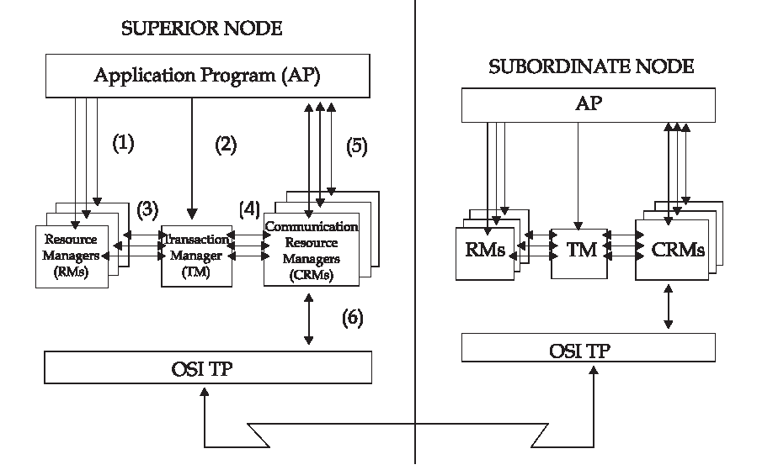
DTP模型

Slide 77
DTP接口
DTP模型各部分之间的交互称为接口
包含以下：
  TX 接口: 这是应用程序和事务管理器之间的接口，并由事务管理器实现。这个接口提供事务界定服务，允许应用程序把事务性操作绑定到一个全局事务中。
  XA 接口：这是一个资源管理器和事务管理器之间的双向接口。这个接口规定了两套函数。第一套叫 xa_*() 函数，由资源管理器实现，被事务管理器使用。第二套函数叫 ax_*() 函数，由事务管理器实现，被资源管理器使用。
  XA+ 接口: 这个接口被用于支持通过通信资源管理器来跨越不同的事务管理器的全局事务。
  TXRPC 接口: 这个接口提供在一个全局事务中的不同的应用程序之间通信的可移植性。
  CRM-OSI TP: 是一个通信资源管理器和 OSI 事务处理服务之间的接口。

Slide 78
早期中间件
远程过程调用
远程数据库访问
分布式事务处理
消息中间件/消息队列

Slide 79
消息中间件
同步通信情况下：
  远程过程调用RPC:处理程序之间的通信
  远程数据库访问和分布事务处理：处理程序和数据库间通信
异步通信情况下：
  消息中间件：处理程序和队列之间的通信
放入
取出
队列
队列
放入
消息队列
取出

Slide 80
消息中间件
消息中间件的特点
  队列有名字，独立与程序
  队列可以存在磁盘上，如果网络故障，消息可以在队列中等待
  有些消息队列系统可以跨越不同类型的网络
  消息队列是一个端到端的中间件
  RPC/分布式事务像电话交谈，而消息队列像个邮箱
消息中间件产品
  IBM的MQSeries、微软的MSMQ、BEA的Tuexd/Q

Slide 81
消息中间件与分布式事务处理
分布式事务处理中，任何故障将导致事务中止
  缺点1：性能下降，两阶段提交存在附加消息开销
  缺点2：系统崩溃和网络故障会导致事务不能发生
机器X
机器Y
开始事务
从帐户A取款
起始相关事务
开始事务
向帐户B存款
两阶段提交事务

Slide 82
消息中间件与分布式事务处理
机器X
机器Y
开始事务
从帐户A取款
发送消息
开始事务
提交事务
读取消息
事务提交成功，才发送消息
向帐户B存款
失败！！！
开始事务
提交事务
发送消息
读取消息
解决方案采用一个逆向事务
从帐户A存款
提交事务

Slide 83
对象中间件
80年代末，面向对象编程语言、面向对象系统、面向对象技术开始流行
分布式计算从一个过程时代开始转向对象时代，形成分布式对象计算概念，出现了很多对象中间件技术，如
  CORBA
  COM/DCOM
  RMI
分布式对象中间件的简单概念：调用位于另外一个系统上对象的操作和技术。

Slide 84
对象中间件
对象化的RPC（Object Remote Procedure Call)
  为了访问另外一台机器上的一个对象，一个程序必须有一个指向该对象的引用。
  对象引用意味着调用一个远程对象的操作需要分两步：
    获得一个对象的引用
    调用对象的一个对象的操作（单次或多次）
  对象引用代替对象指针、处理网络传送消息的复杂性，这些由ORPC中间件负责

Slide 85
对象中间件
对象引用如何获得
  第一次与ORPC中间件连接时，一个特定对象的引用被返回到客户端
  客户端调用一个指定的“命名”服务，根据客户提供的对象名，在“命名”服务上查找
  客户请求创建某个类的一个新对象，并得到它的引用
  在一个对象上的操作返回另一个对象的引用

Slide 86
EJB对象的创建和调用过程
EJB容器/服务
客
户
端
RemoteHome接口
(LocalHome接口)
事务服务
安全服务
持久化服务等
3
Home对象
(LocaHome对象)
5
7
容器控制调用
中间件API
4
Remote接口
(Local接口)
6
8
EJB对象
(EJBLocal对象)
EJB
实例
EJB
实例
10
9
1
2
1：客户端检索Home对象引用 8：取得Bean实例并将
2：返回Home对象引用 方法传递给它
3：创建或查找EJB home对象 9：返回方法
4：创建或查找EJB local对象 10：将方法返回值传递给
5：返回EJB对象引用 客户端
6：调用商务方法
7：调用J2EE服务
JNDI
命名服务
如 LDAP

Slide 87
分布式对象计算的一般结构
  基本系统组件是对象，提供一组服务，对外给出
  服务的接口
  对象之间不存在客户机与服务器的界限，接受服
  务者扮演客户机角色，提供服务者就是服务器
  对象可能分布在网络的多台计算机上，通过中间
  件相互通信
对象1
对象2
对象3
对象4
S(O1)
S(O2)
S(O3)
S(O4)
软件总线 （中间件）
对象5
对象6
S(O5)
S(O6)

Slide 88
1.3 典型的互联网软件技术和发展趋势
分布式计算和中间件起源
中间件的概念定义
中间件的技术及分类
  早期中间件
    远程过程调用
    远程数据库访问
    分布式事务处理
    消息中间件/消息队列
  对象中间件
    CORBA
    COM
典型的组件中间件体系

Slide 89
问题和讨论
谢谢！
gs@buaa.edu.cn

